Slide 1
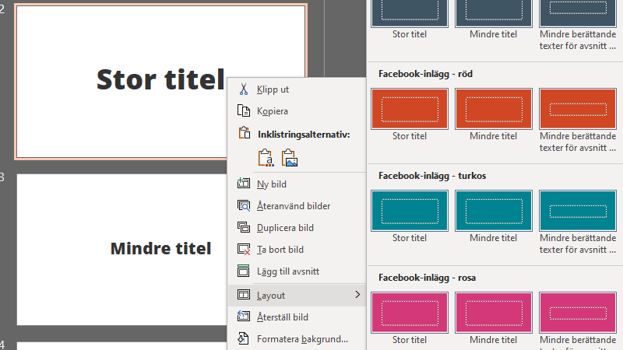
Instruktion
Högerklicka på sidan för att byta layout. Det är rekommenderat att använda följande exempellayouter i så stor utsträckning som möjligt.
Beskär bild utfallande. Det vill säga att foto eller illustration täcker hela ytan. Bocka i rutan Stödlinjer under fliken Visa för att se marginalerna (Alt+F9).
Foton, illustrationer och informationsgrafik hämtar du i Göteborgs Stads Mediabank.
Skriv inte text i bild.
För att byta bakgrundsfärg väljer du antingen att högerklicka på en bakgrundsplatta och välja ny färg eller plocka bakgrundsplattor från de sista exempelsidorna i mallen: kopiera, klistra in, högerklicka och välj Placera längst bak.
Tänk på!
Information om logotyp, färg, typsnitt och bild finns på Göteborgs Stads grafiska manual.
Inspiration och exempel finns i Göteborgs Stads grafiska manual under avsnittet Tillämpning på informationsskärmar.
Information om klarspråk, normkritik och tillgänglighet finns på Kommunikation i staden.

